Slide 1
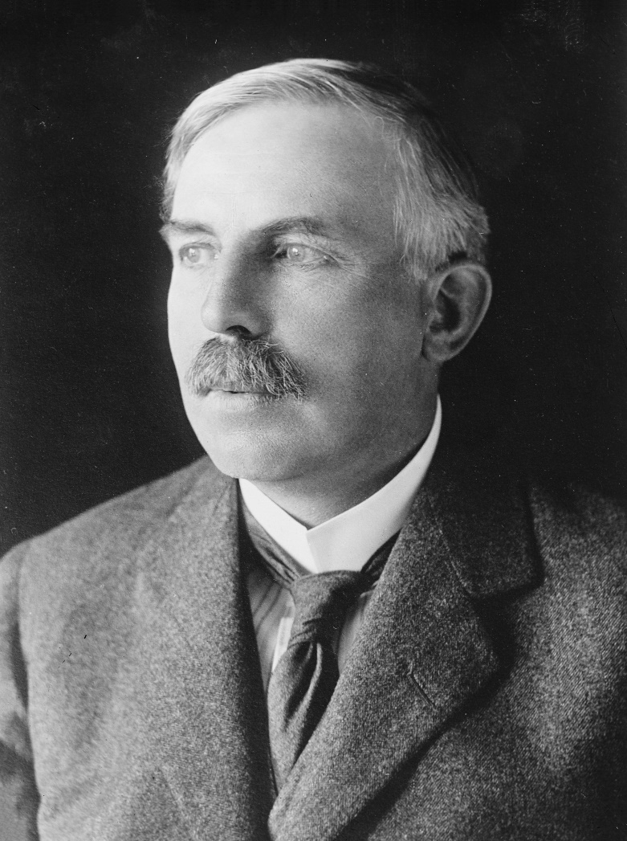
Лекция 14а
Эрнест Резерфорд: Три стадии признания научной истины:
Первая – «это полный абсурд». Вторая – «в этом что-то есть любопытное». Третья – «да это уже давным-давно известно всем»

Slide 2
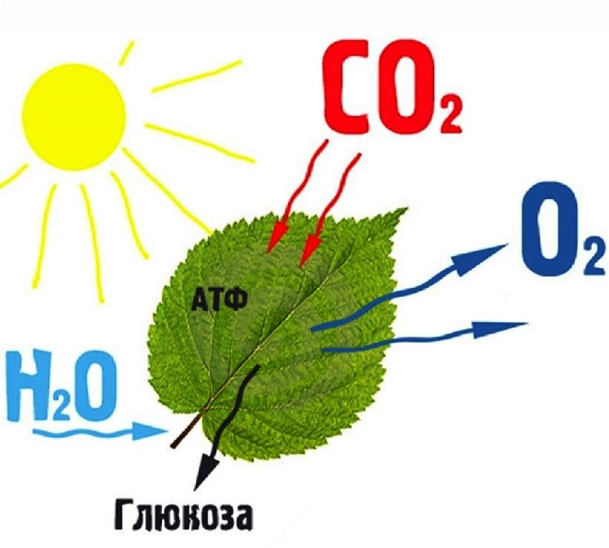
«Солнце, воздух и вода – наши лучшие друзья»
- песня юных ботаников и физкультурников

Slide 3
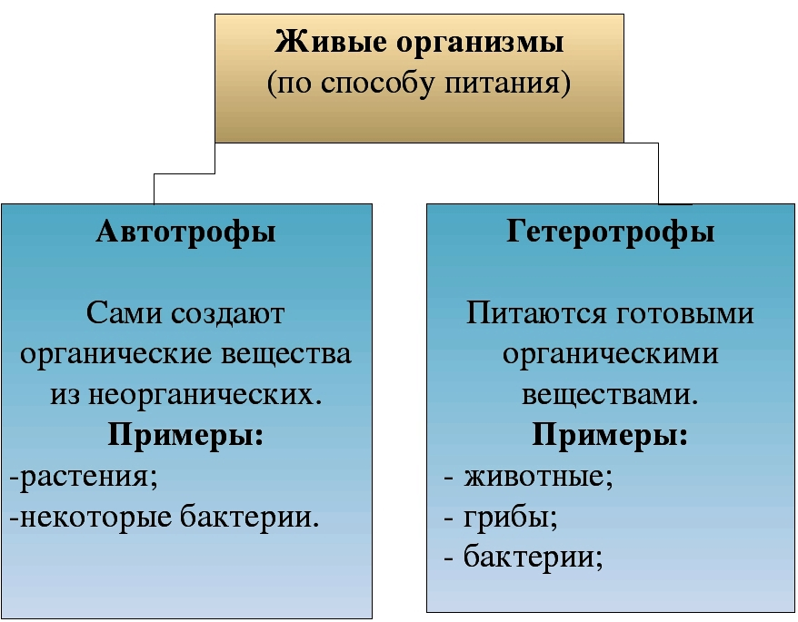
Классификация организмов по способу питания
Автотрофные и гетеротрофные организмы существуют в биосфере Земли в сбалансированном состоянии и не могут существовать друг без друга.

Slide 4
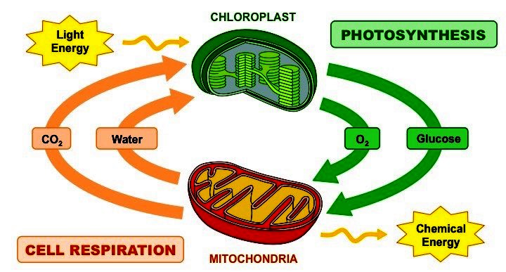
Солнечная энергия – первичный источник всей энергии биологических систем
Фотосинтезирующие организмы
1. Фотосинтезирующие организмы поглощают солнечную энергию и запасают ее в форме АТР и восстановленного NADPH+H⁺. Эти соединения (АТР – макроэрг, NADPH+H⁺ - источник протонов и электронов) служат поставщиками энергии для синтеза углеводов и других компонентов клеток из СО₂ и Н₂О. При этом в атмосферу выделяется О₂.
2. Аэробные гетеротрофы используют этот кислород для окисления (расщепления) богатых энергией продуктов фотосинтеза до СО₂ и Н₂О. За счет высвобождаемой энергии синтезируют АТР для своих нужд.
3. Углекислый газ, образующийся при дыхании гетеротрофов, возвращается в атмосферу и далее вновь используется фотосинтетиками.
4. Именно солнечная энергия создает движущую силу для указанного круговорота СО₂ и О₂.
5. Фотосинтез происходит не только в клетках растений, но и одноклеточных эукариот (водорослях), а также разнообразных бактерий.
Аэробные гетеротрофные организмы

Slide 5
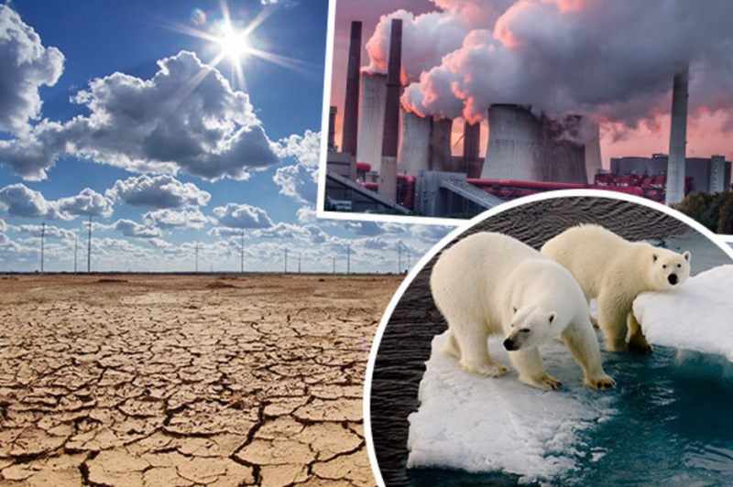
Какие действия человека считаются вредными с точки зрения экологической пропаганды?
Люди добывают нефть, газ и уголь, чтобы сжечь их. Но это – не чужие для биосферы вещества: они являются остатками древних растений и водорослей, это углерод, который захоронился и выпал из глобального круговорота в древние эпохи. Человек просто возвращает биосфере потерянное.
Глобальное потепление и таяние ледников, которое может произойти из-за деятельности человека, - это всего лишь возвращение Земли к нормальному для нее климату. За исключением двух периодов оледенения на полюсах (310-250 млн. лет и последние 40 млн. лет тому назад) на большей части суши до самого полюса климат Земли был близок к субтропическому.
Следовательно, таяние ледников – неприятность лишь для людей. Для Земли это скорее возвращение к норме из длительного ледникового периода.

Slide 6
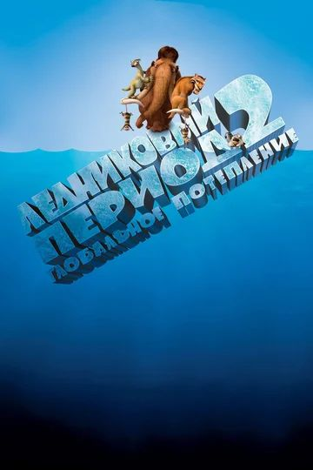
Global warming

Slide 7
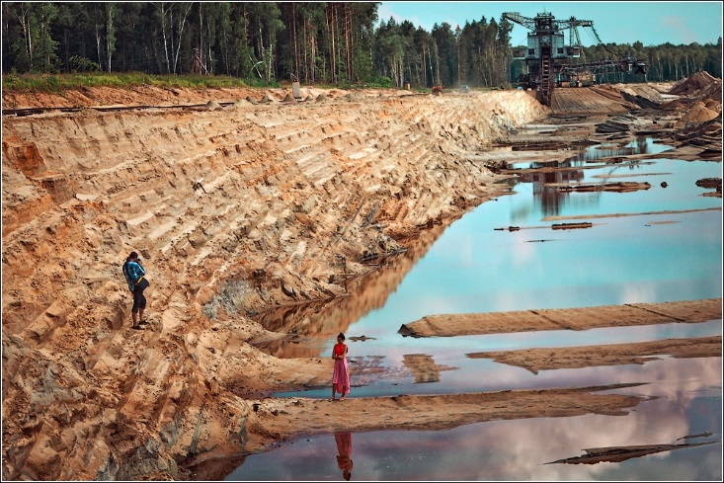
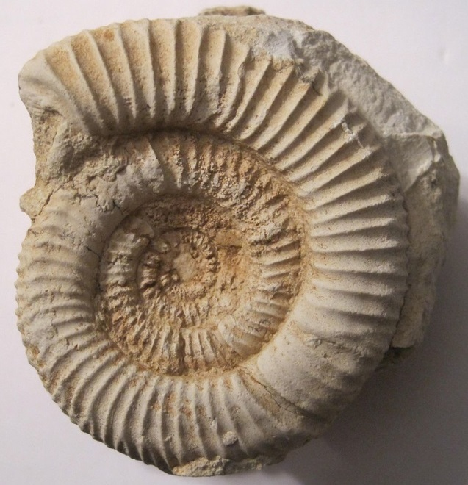
Пример позитивной роли человека в природном круговороте
Фосфориты (содержат важный биогенный элемент, фосфор, преимущественно в форме Р₄О₁₀) – полезные ископаемые.
При отмирании организмов образуются захоронения в виде пластов, которые содержат различные фосфатные соединения.
Фосфориты используются для получения минеральных удобрений для полей. Так с помощью человека в биосферу возвращается потерянный когда то фосфор. Без человека круговорот фосфора практически не замыкается: фосфор постепенно смывается с суши в море и откладывается в морских осадках. Движение плит океанской коры может занести эти осадки в мантию, откуда фосфор выйдет с вулканическими газами и вернется в атмосферу. Но в современную эпоху тектоническая активность слаба и не компенсирует осаждение фосфора в океанах. Только человек, добывая похороненные в толще земной коры фосфориты, восполняет дефицит фосфора, тем самым повышая продуктивность всей биосферы.

Slide 8
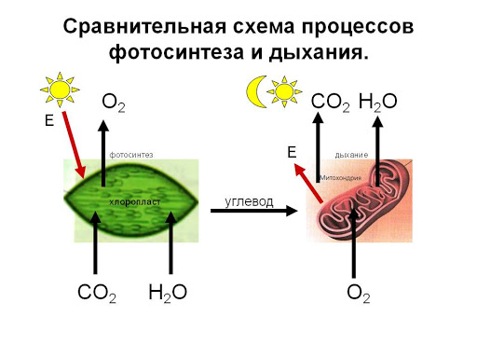
Фотосинтез и дыхание
Фотосинтез
Дыхание
Стандартное (школьное уравнение фотосинтеза):
6СО₂ + 6Н₂О + свет→ С₆Н₁₂О₆ (глюкоза) + 6О₂ (побочный продукт)

Slide 9
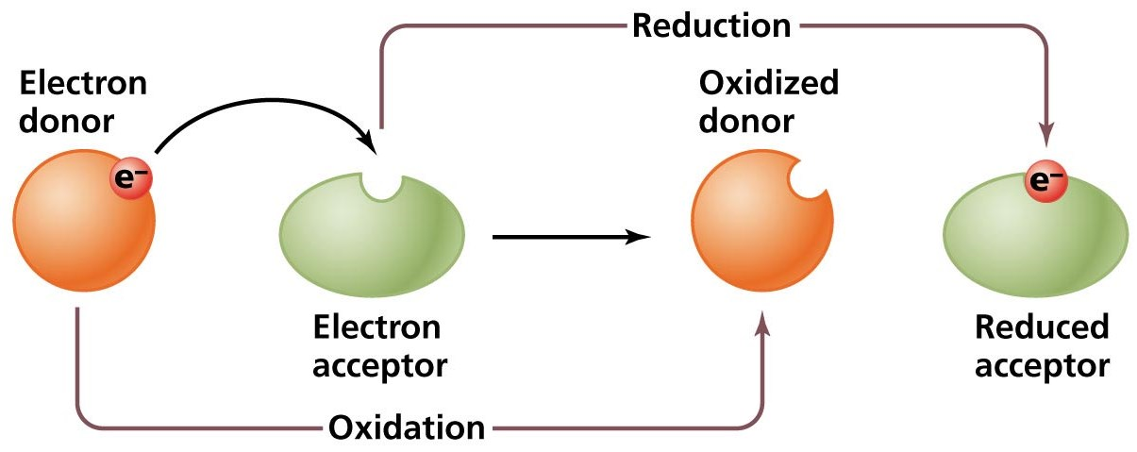
Окислительно-восстановительные реакции
Окислительно-восстановительные реакции: реакции, в которых происходит перенос электронов от одной молекулы (донор; восстановитель) к другой (акцептор; окислитель).
Восстановитель
Окислитель

Slide 10
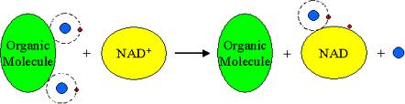
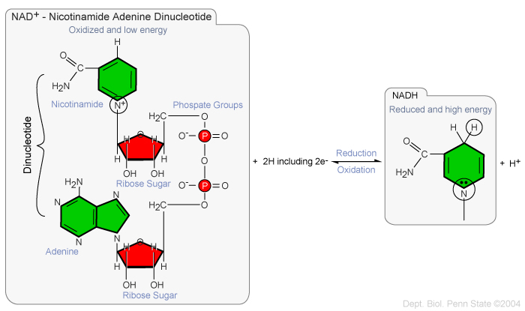
Окислительно-восстановительные реакции с участием NAD
AH₂(вост.субстрат)+NAD⁺(окисл.кофермент) = A(окисл.субстрат)+NADH+H⁺(восст.кофермент)
NAD⁺ + 2 атома водорода(2е⁻ +2Н⁺) →
NADH + H⁺

Slide 11
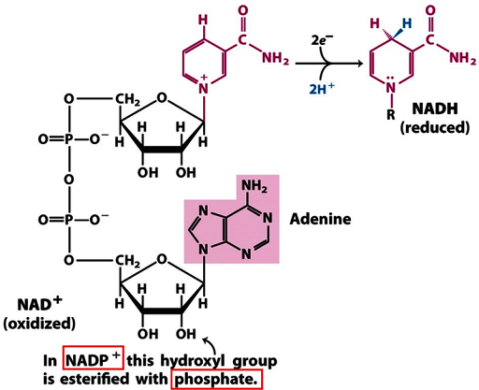
NADP (никотинамид-адениннуклеотид-фосфат)
NAD чаще всего используется в реакциях катаболизма (как окислитель и восстановитель).
NADP чаще всего используется в реакциях анаболизма (как правило, как восстановитель).

Slide 12
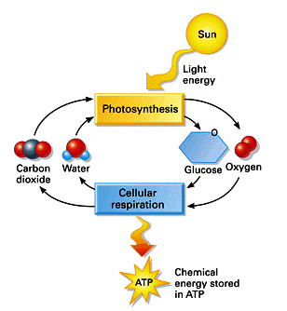
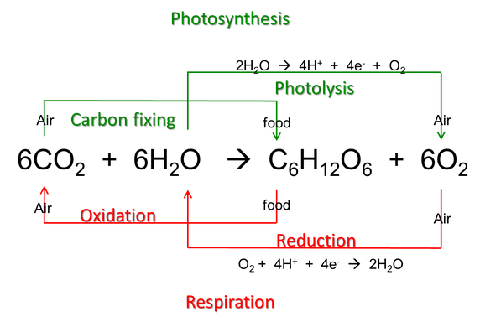
Главные особенности фотосинтеза и дыхания
6СO₂+6H₂O+свет (2850 кДж/моль)→ C₆H₁₂O₆+6O₂
Эндергонический процесс:
C₆H₁₂O₆+6O₂ → 6CO₂+6H₂O+(2850 кДж/моль)
Экзергонический процесс:

Slide 13
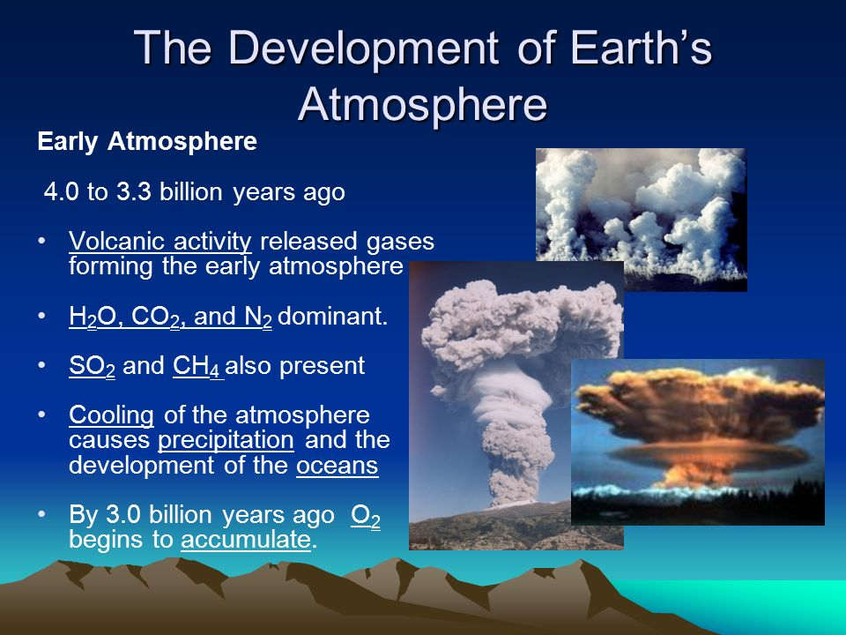
Первичная атмосфера Земли
Выделение газов при извержении вулканов: SO₂, CO₂, H₂, CH₄, N₂, H₂S, СН₂О, водяной пар.
Первичная атмосфера (4-3,3 млрд. лет тому назад) не содержала О₂ и имела восстановительный характер. Жесткий ультрафиолет достигает земной поверхности!
Первичный фотосинтез происходил без участия О₂ (пример, анаэробные зеленые серобактерии):
2H₂S (донор электронов) + СО₂ + свет → (СН₂О) + S₂(акцептор электронов) + Н₂О
2H₂S → 4H⁺ + 4e⁻ + S₂
Notes:
«Меланиновый фотосинтез». На бетонных стенах Чернобыльского реактора были обнаружены колонии плесневых грибов Cryptococcus с огромным содержанием меланиновых гранул. Под действием рентгеновского излучения (500-кратная доза) в этих гранулах происходит реакция восстановления НАД, используемая для синтеза АТФ.

Slide 14
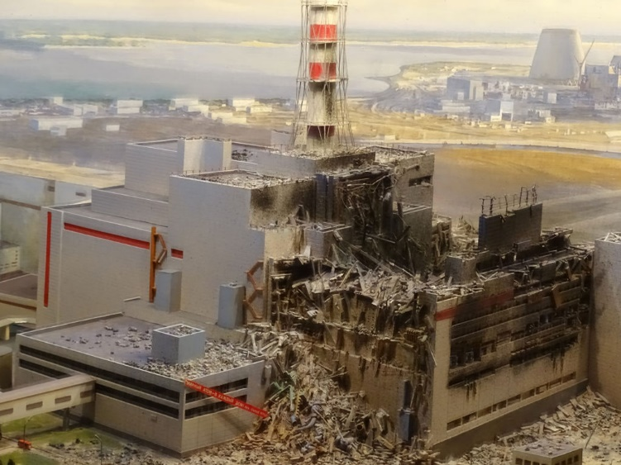
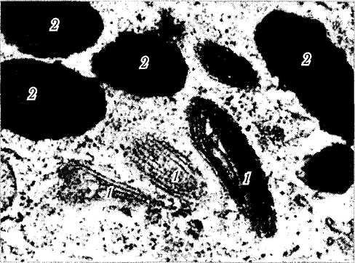
«Меланиновый» фотосинтез
На бетонных стенах Чернобыльского реактора после катастрофы были обнаружены колонии плесневых грибов Cryptococcus с огромным содержанием гранул меланина.
Под действием огромных доз рентгеновского облучения (500-кратная доза) в этих гранулах происходила реакция восстановления NAD, который далее использовался для синтеза АТР.

Slide 15
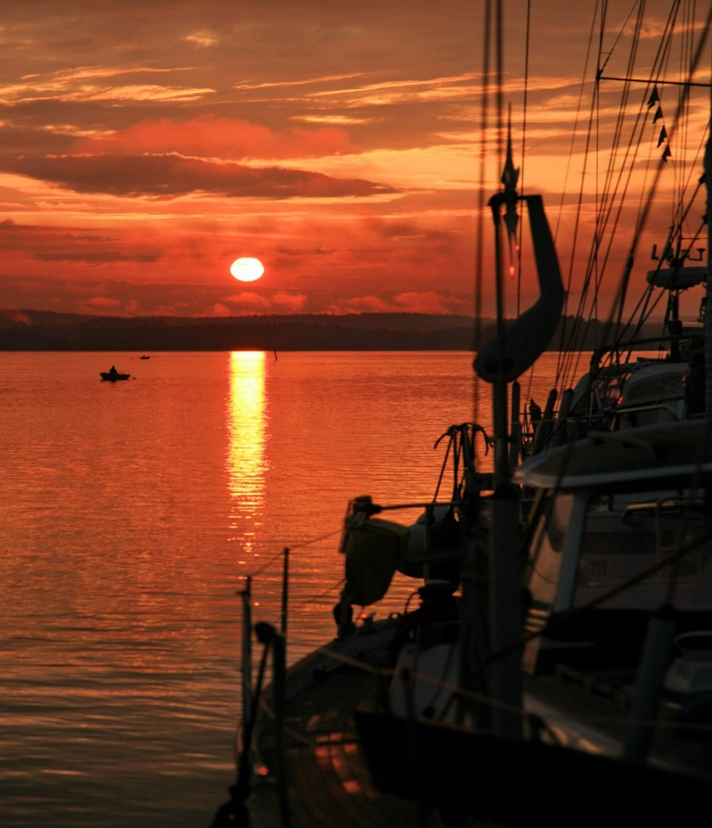
ФОТОСИНТЕЗ (кислородный и бескислородный) – ОСНОВНОЕ УРАВНЕНИЕ
А) 6CO₂ + 12H₂D(донор электронов) + свет → С₆H₁₂O₆ + 12D(акцептор электронов) + 6Н₂O
Доноры электронов: H₂, H₂S, S₂O₃, AsO₃³⁻ , лактат (бескислородный фотосинтез).
В) 6CO₂ + 12H₂O(донор) + свет → С₆H₁₂O₆ + 6O₂(акцептор электронов) + 6H₂O
Донор электронов: Н₂О (кислородный фотосинтез)

Slide 16
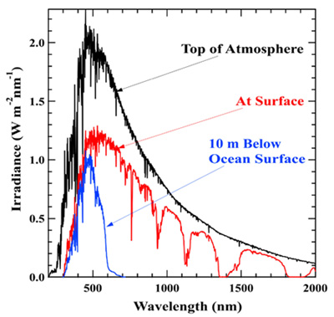
Спектр излучения Солнца
Биосфера Земли благодаря фотосинтезу «подключена» к природному термоядерному реактору - Солнцу.
Распределение излучения Солнца (верхние слои атмосферы): 7% - УФ (меньше 400 нм), 41% - видимая область (400-780 нм), 52% - инфракрасная область (больше 780 нм).

Slide 17
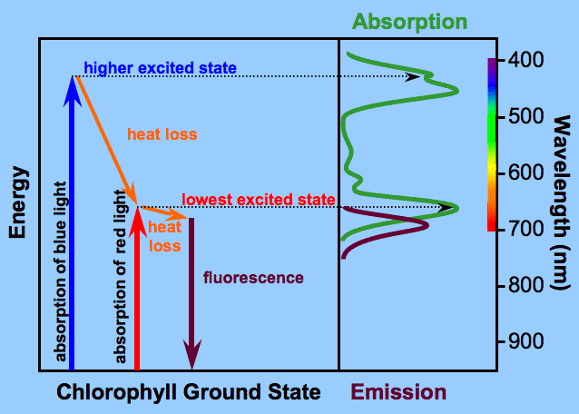
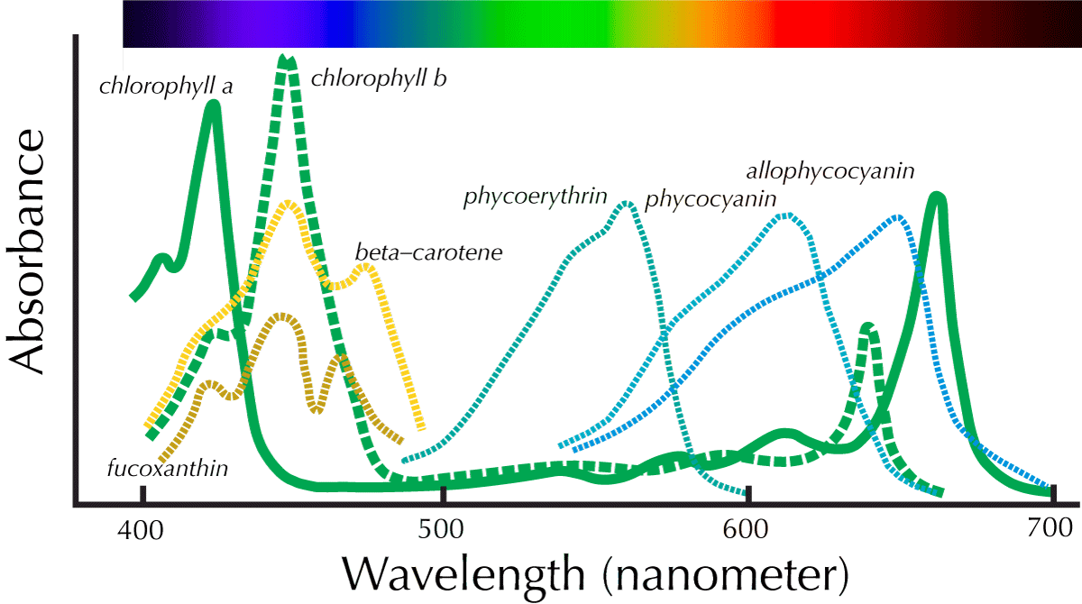
Поглощение и испускание квантов света
Е₂ - возбужденная орбиталь
Е₂
Е₁ - основная орбиталь
Е₁
Cвет – излучение фотонов (квантов энергии). При поглощении фотона один из электронов молекулы (пример – хлорофилл) переходит с основной орбитали (Е₁) на более высокий энергетический уровень: Е₂-Е₁ = hc/λ, где h – постоянная Планка, с – скорость света, λ – длина световой волны. 1 моль фотонов = 6,022·10²³ фотонов (1 эйнштейн).
Энергия 1 моля фотонов красного цвета (700 нм) – 171 кДж, что примерно в 5 раз превышает энергию образования 1 моля АТР из ADP и неорганического P (30,5 кДж).
Энергия 1 моля фотонов фиолетового цвета (400 нм) – 300 кДж, что в 10 раз превышает энергию образования 1 моля ATP из ADP и неорганического Р (30,5 кДж).

Slide 18
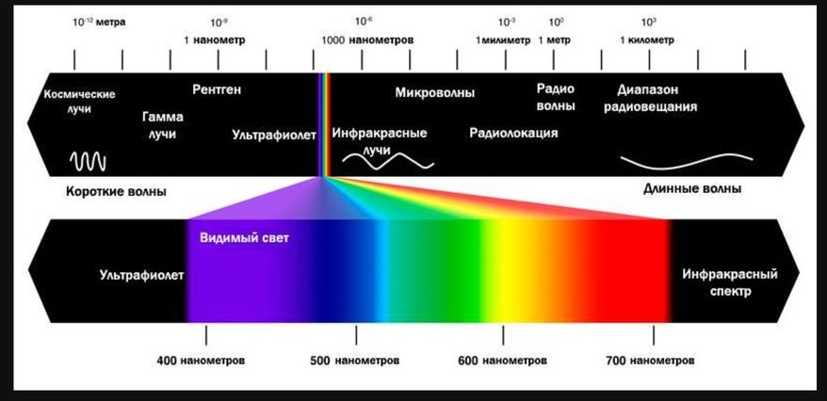
Спектр электромагнитного излучения
Энергия 300 210 200 170
кДж/эйнштейн

Slide 19
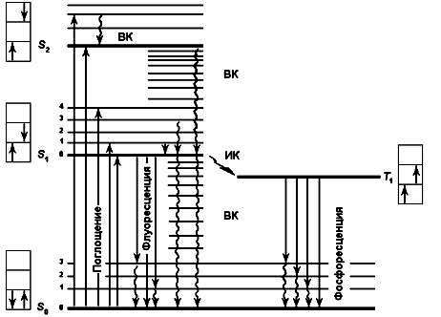
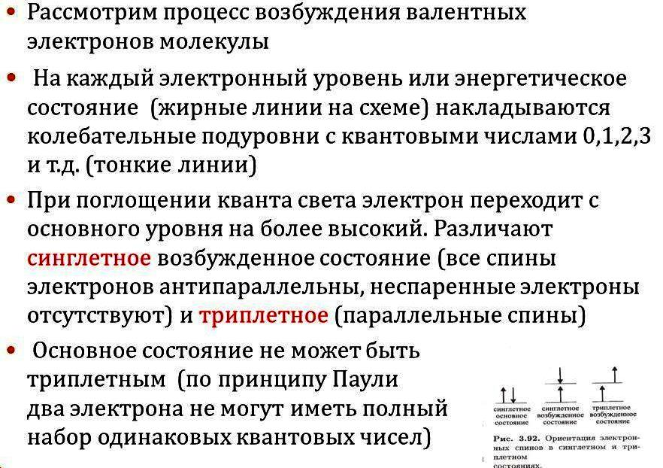
Электронные переходы при поглощении кванта света (1)

Slide 20
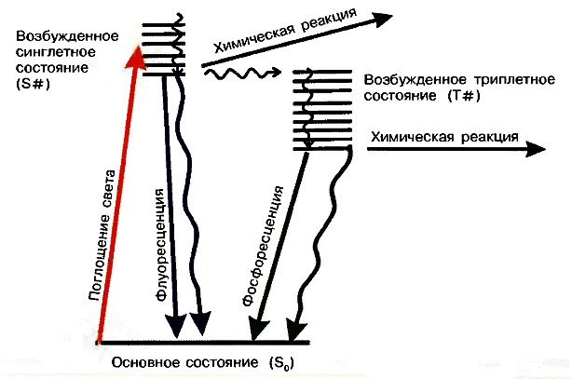
Электронные переходы при поглощении кванта света (2)
Поглощение кванта света приводит к переносу электрона на возбужденную орбиталь. На возбужденной орбитали электрон связан с ядром относительно слабо. Поэтому его легко оторвать от молекулы пигмента, находящуюся в возбужденном состоянии. Значит молекула в этом состоянии становится хорошим восстановителем. Одновременно на основной орбитали образуется «вакансия» для одного электрона – «дырка». Эта дырка» обладает большим сродством к электрону, т.е. является хорошим окислителем.
Электрон может быстро возвратиться на основную орбиталь, при этом энергия поглощенного кванта теряется в виде тепла, либо в виде высвеченного кванта – эффекты флуоресценции или фосфоресценции.
Фотосинтезирующие организмы научились использовать кванты поглощенного света для осуществления химических реакций. Это надо делать чрезвычайно быстро, чтобы предотвратить возвращение электрона на основную орбиталь.
Реакции фотосинтеза – самые быстрые из известных в биологии!

Slide 21
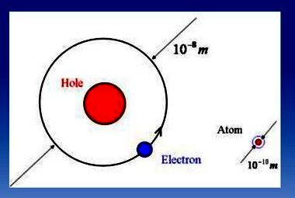
Миграция энергии в фотосинтетических системах
Для систем фотосинтеза очень важным является процесс прямой передачи энергии возбуждения от возбужденной молекулы к соседней, находящейся в основном состоянии.
Такой процесс называется передачей экситона, а квант энергии, переданной от одной молекулы к другой, называется экситоном, по аналогии с фотоном – квантом энергии света.
Экситон – квазичастица (пара электрон+дырка), связь между которыми определяется законом Кулона.
Фактически экситон – мигрирующее электронное возбуждение.

Slide 22
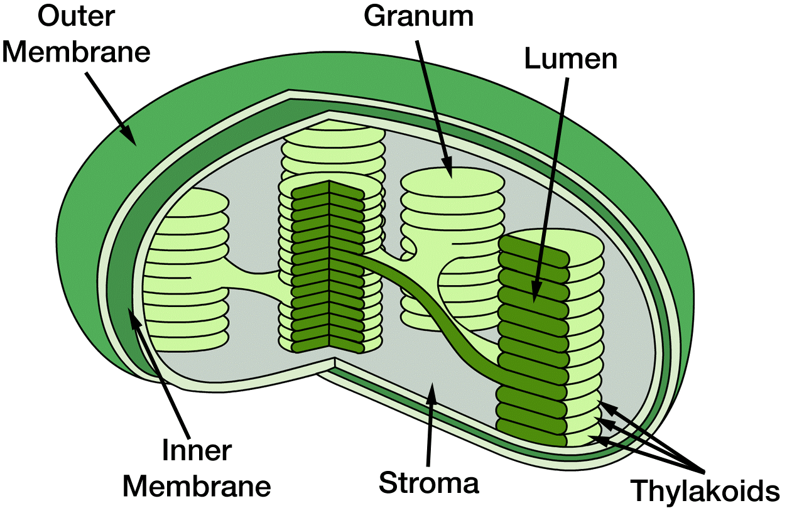
Фотосинтез растений происходит в хлоропластах
Хлоропласты растений – внутриклеточные органеллы с двойной мембраной, похожие на митохондрии. Внутри – плоские мембранные мешочки (тилакоиды), часто связанные с внутренней мембраной. Тилакоиды собраны в стопки – граны. В них имеется ДНК.
В тилакоидных мембранах (ламеллах) содержатся все фотосинтезирующие пигменты, ферменты световых реакций и синтеза АТР. Люмен – внутреннее содержимое тилакоида.
В жидкости внутренней части хлоропласта, окружающей тилакоиды (строма), находятся ферменты фиксации углерода.
В эукариотических фотосинтезирующих клетках
весь процесс фотосинтеза происходит в хлоропластах.

Slide 23
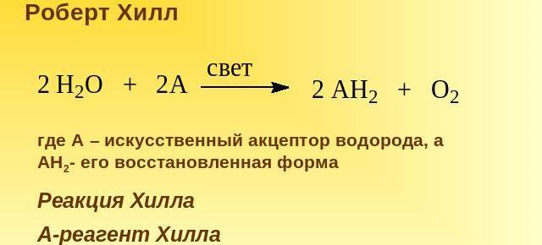
Каким образом поглощенная световая энергия превращается в химическую?
2. Начались поиски природного биологического акцептора электронов А, который присутствует в хлоропластах и присоединяет атомы водорода, отщепляемые на свету от молекулы Н₂О.
Биохимик Северо Очоа показал, что в хлоропластах роль такого акцептора выполняет NADP⁺.
Тогда вся реакция может быть описана следующим образом:
Фотолиз (разложение) воды:
4Н₂O + свет (хлоропласты) → 4Н⁺ + 4ОН⁻
4ОН⁻ → 2Н₂О + 4е⁻ + О₂
2NADP + 4H⁺ + 4e⁻ → 2(NADHP+H⁺)
Итоговая реакция:
2H₂O + 2NADP + свет → 2(NADPH+H⁺) + O₂
1. Роберт Хилл обнаружил, что если добавить к листовым экстрактам, содержащих хлоропласты, какой-нибудь небиологический акцептор электронов (А), а затем осветить эти экстракты, то они будут выделять О₂ и одновременно в них будет происходить восстановление этого акцептора: А → АН₂.
Эти опыты доказывают , что энергия света вызывает перенос электронов от Н₂О на акцептор А.

Slide 24
Лекция 14а
The End

